Slide 1
3. cvičení
11.11.2014

Slide 2
Úvod do vícerozměrných metod I.
Vícerozměrné metody: Název vícerozměrné vychází z typu vstupních dat, tato data jsou tvořena jednotlivými objekty (i.e. klienti) a každý z nich je charakterizován svými parametry (věk, příjem atd.) a každý z těchto parametrů můžeme považovat za jeden rozměr objektu.
Maticová algebra: Základem práce s daty a výpočtů vícerozměrných metod je maticová algebra, matice tvoří jak vstupní, tak výstupní data a probíhají na nich výpočty.
NxP matice: N objektů s p parametry pak vytváří tzv. NxP matici, která je prvním typem vstupu dat do vícerozměrných analýz.
Asociační matice: Na základě těchto matic jsou počítány matice asociační na nichž pak probíhají další výpočty, jde o čtvercové matice obsahující informace o podobnosti nebo rozdílnosti (tzv. metriky) buď objektů (Q mode analýza) nebo parametrů (R mode analýza).Měřítko podobnosti se liší podle použité metody a typu dat, některé metody umožňují použití uživatelských metrik.

Slide 3
Vstupní matice vícerozměrných analýz
NxP MATICE
ASOCIAČNÍ MATICE
Hodnoty parametrů pro jednotlivé objekty
Korelace, kovariance, vzdálenost, podobnost

Slide 4
Úvod do vícerozměrných metod II.
SHLUKOVÁ ANALÝZA
ORDINAČNÍ METODY
vytváření shluků objektů na základě jejich podobnosti
identifikace typů objektů
zjednodušení vícerozměrného problému do menšího počtu rozměrů
principem je tvorba nových rozměrů, které lépe vyčerpávají variabilitu dat

Slide 5
Měření vzdálenosti objektů
Minkowski (power distance)
Euklidovská vzdálenost
Vážená euklidovská vzdálenost
- celé číslo
=1 Manhattan (city block)
= 2 Euklidovská vzdálenost
Chebychev
i,j – označení objektů
d_{ij} – vzdálenost objektů i a j
p – počet parametrů
k – k-tý parametr
w_{k} – váha parametru k

Slide 6
Měření podobnosti objektů
Binární koeficienty podobnosti
 | Objekt 1
Objekt 2 |  | 1 | 0
 | 1 | a | b
 | 0 | c | d
a, b, c, d = počet případů, kdy souhlasí binární charakteristika objektu 1 a 2
a+b+c+d=p
Symetrické binární koficienty - není rozdíl mezi případem 1-1 a 0-0
Simple matching coefficient
Hamman, Yule coefficient, Pearson’s  (phi) a další koeficienty

Slide 7
Asymetrické binární koeficienty – odstranění double zero
Jaccard`s coefficient
Sorensen`s coefficient
Řada dalších koeficientů dávajících různou váhu jednotlivým kombinacím parametrů

Slide 8
Kvantitativní koeficienty
Obdoby binárních koeficientů pro více parametrů než 0/1
Simple matching coefficient pro více parametrů
p=počet parametrů
Gowerův koeficient
Zahrnutí podobnosti podle různých typů parametrů – binární, kvalitativní a semikvantitativní i kvantitativní (odlišný výpočet pro jednotlivé typy). Celkový součet podobností je podělen počtem parametrů. Může zahrnovat podmínku nepočítat s chybějícími parametry – Kronecker`s delta.
Více informací a další měření vzdáleností a podobností najdete v knize LEGENDRE, P. & LEGENDRE, L. (1998). Numerical ecology. Elseviere Science BV, Amsterodam.

Slide 9
Vícerozměrné metody v
Statistica 9 – nabídková větev Multivariate Exploratory Techniques v menu Statistics

Slide 10
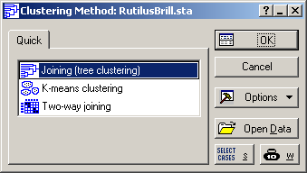
Statistics >> Multivariate Exploratory Techniques >> Cluster Analysis
Joining (tree clustering) – hierarchické shlukování, podle vzdálenosti mezi objekty jsou tyto skládány do skupin pomocí různých algoritmů.
K – means clustering (hypotéza existence x clusterů a její ověření analogické k ANOVA – sestavení clusterů tak aby se minimalizovala jejich vnitřní variabilita a maximalizovala variabilita mezi clustery), nehierarchické shlukování
Two-way joining (shlukování je prováděno zároveň na základě jak objektů, tak parametrů)

Slide 11
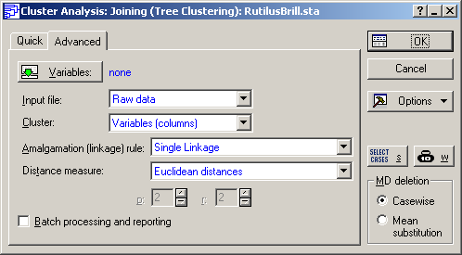
“Klasická“ shluková analýza hierarchicky spojující objekty do skupin podle vzdálenosti v asociační matici
Vybrání proměnných pro výpočet
Vstupní soubor je matice objekty x parametry nebo matice vzdáleností
Mají být shlukovány sloupce nebo řádky vstupní matice objekty x parametry?
Výběr z dat
Shlukovací algoritmus
Automatizovaný výstup
Použitá vzdálenost mezi objekty (jen matice objekty x parametry)
Smazání chybějících dat nebo jejich nahrazení průměrem

Slide 12
Joining (Tree Clustering) – shlukovací algoritmy
centroid
Na tuto vzdálenost se ptá single linkage
Na tuto vzdálenost se ptá complete linkage
Další metody počítají s průměrnou vzdáleností všech objektů shluků nebo vzdáleností centroidů (vzdálenost může být vážena velikostí shluků). Wardova metoda se snaží minimalizovat variabilitu uvnitř shluků.

Slide 13
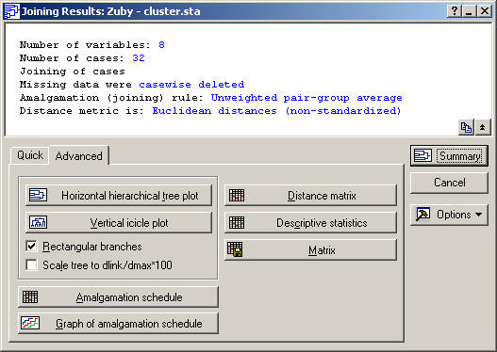
Výsledky programu Statistica se typicky dělí na záložky Quick (nejdůležitější výstupy) a Advanced (podrobnější analýza, nastavení vlastností výstupů)
Matice vzdáleností
Horizontální a vertikální dendrogram
Popis analýzy
Pravoúhlé větve stromu
Popis objektů (průměr a SD)
Vzdálenost v %
Postup skládání stromu v podobě tabulky a grafu
Export matice vzdáleností (podle zvolené metriky) do speciálního souboru Statistica pro matice vzdáleností

Slide 14
Dendrogram představuje grafický výstup shlukové analýzy, kde jsou objekty propojeny tak, jak postupovalo jejich shlukování
Popis analýzy
Shlukované objekty
Vzdálenost (zde v %)

Slide 15
Almagenation schedule a graf poskytují uživateli přehled nad celým procesem shlukování, tj. při jaké vzdálenosti a jaké objekty nebo jejich skupiny se shlukly
Shlukované objekty
Vzdálenost na níž došlo k shlukování
Kroky shlukování

Slide 16
Joining (Tree Clustering) – asociační matice
Asociační matice představují speciální typ souborů programu Statistica (přípona .smx), jde o čtvercové matice nesoucí informaci o vztazích mezi řádky a sloupci, tvoří alternativní vstup pro vícerozměrné analýzy,některé analýzy lze provádět pouze na datech v tomto formátu. Na rozdíl od běžných souborů obsahují 4 speciální řádky, pro správnou funkci je nezbytné dodržet jejich přesnou syntaxi.
Vlastní matice vzdáleností
 | Var 1 | Var 2 | Var 3
Var 1 | 1.00 | .20 | .30
Var 2 | .20 | 1.00 | .10
Var 3 | .30 | .10 | 1.00
Means | 12 | 11 | 10
Std. Dev. | 3 | 5 | 2
No. Cases | 50
Matrix | 1
Průměr a SD proměnných (není nutné pro matici podobností a nepodobností)
Počet případů = počet z nějž byla matice vytvořena, ne počet jejích řádků
Typ matice 1 = korelace, 2 = podobnosti, 3 = nepodobnosti, 4 = kovariance

Slide 17
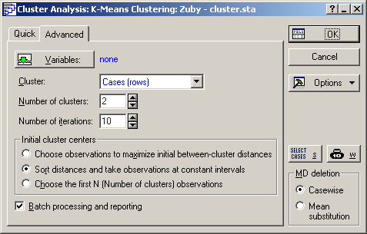
Shluková analýza K-means clustering
K-means clustering se snaží rozdělit objekty do zadaného počtu shluků tak, aby byla minimalizována variabilita uvnitř shluků a maximalizována mezi shluky
Vybrání proměnných pro výpočet
Mají být shlukovány sloupce nebo řádky vstupní matice objekty x parametry?
Počet očekávaných shluků
Počet iterací – kroků výpočtu
Automatizovaný výstup
Nastavení počátečních shluků, od nichž se výpočet odvíjí
Smazání chybějících dat nebo jejich nahrazení průměrem

Slide 18
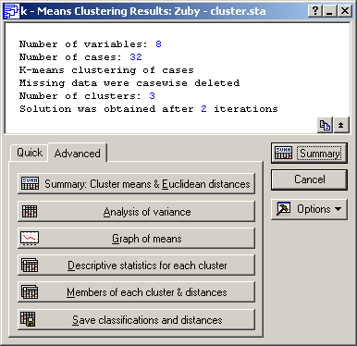
K-means clustering - výsledky
K-means clustering pracuje s objekty pouze na základě Euklidovské vzdálenosti, na tuto skutečnost je nezbytné pamatovat pokud tato metrika není pro data vhodná.
Popis analýzy
Euklidovská vzdálenost středu shluků
ANOVA pro jednotlivé proměnné
Průměr, rozptyl, SD parametrů v shlucích
Graf průměrů jednotlivých proměnných v shlucích
Objekty v shlucích a jejich vzdálenost od centroidu
Uloží příslušnost k shluku doplněnou o vzdálenost k centroidu pro všechny objekty (+ vybrané parametry).

Slide 19
K-means clustering – tabulky výsledků
ANOVA jednotlivých parametrů rozdělených podle shluků
Středy a vzdálenosti středů shluků
Popisná statistika shluků
Členové shluku a jejich vzdálenost od středu shluku

Slide 20
K-means clustering – průměry parametrů
Průměry v shlucích
Čáry pro jednotlivé shluky
Jednotlivé parametry

